Slide 1

数 学 建 模
南 京 大 学
张 凯
2024.09.19

Slide 2
数学建模算法：插值
数学建模算法：拟合

Slide 3
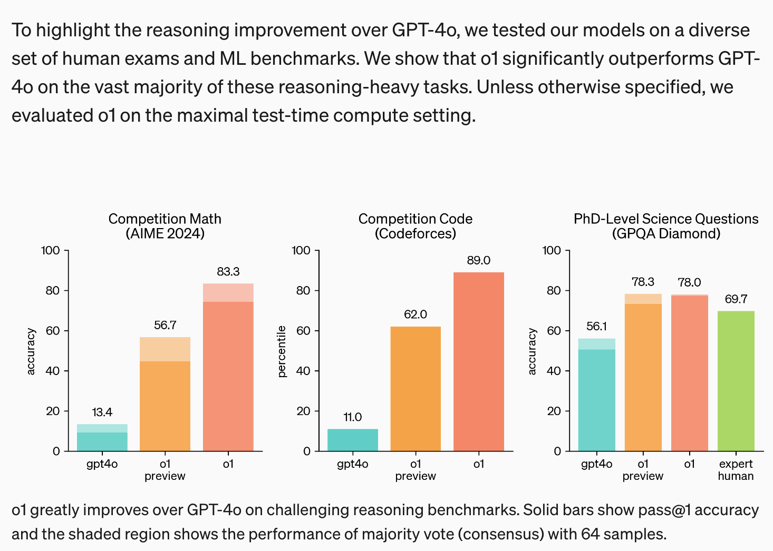
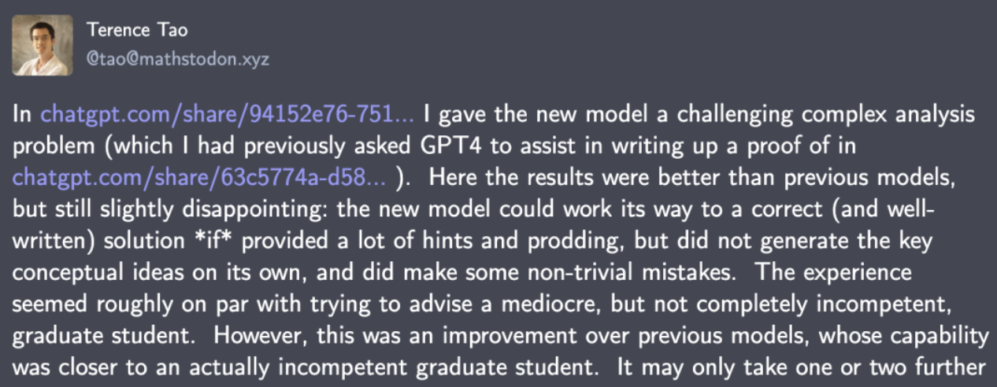

Slide 4


1
数学建模算法：插值

Slide 5
插值算法
一维插值方法
二维插值方法
节点均匀（网格）
节点不均匀（散点）
Runge
分段线性插值
拉格朗日
多项式插值
龙格现象
分段低次插值
光滑性差
复杂度高
三次样条插值

Slide 6
求解插值问题的基本思路
构造相对简单的插值函数
通过全部节点, 即
再用
计算插值，即
◆
•
•
•
•
•

Slide 7
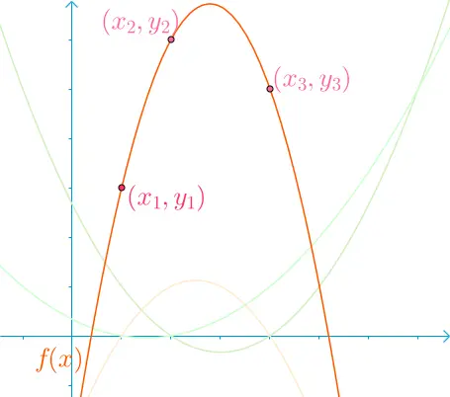
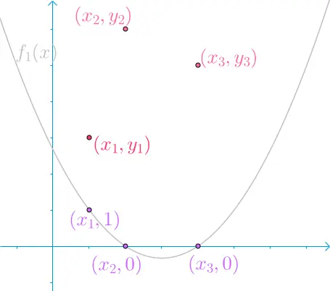
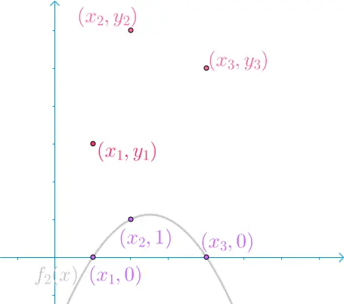
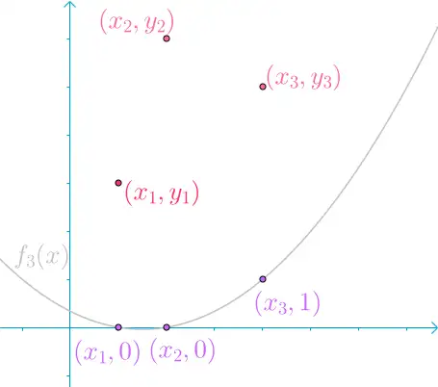
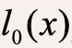
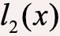
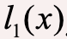
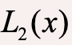
（1）拉格朗日多项式插值
拉格朗日插值公式
拉格朗日插值基函数（basis function）
k = 0, 1, 2, …, n
1,0,0
0,1,0
0,0,1

Slide 8
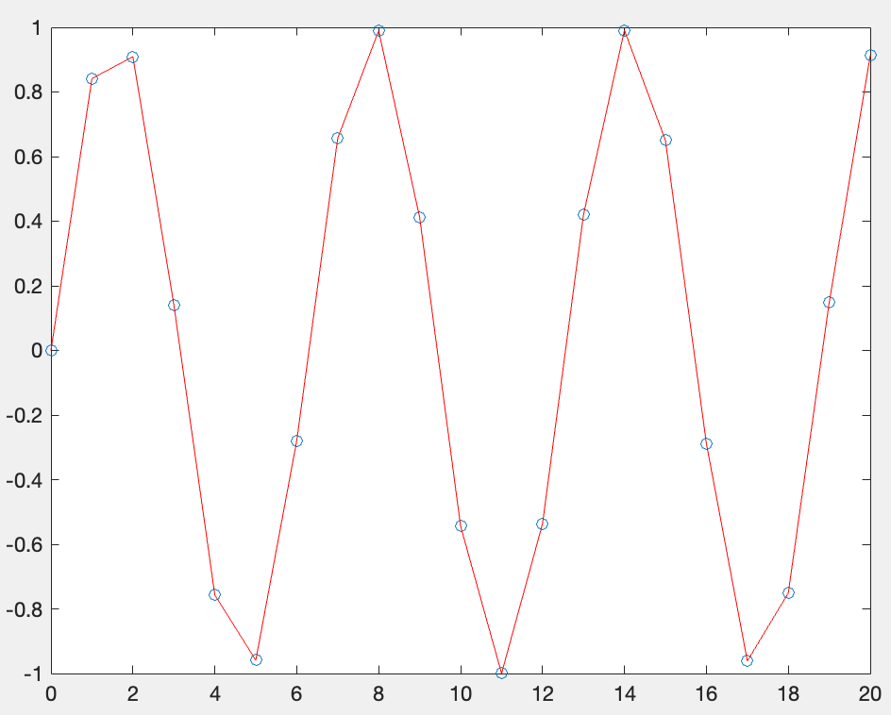
（2）分段线性插值
设函数f(x)在n+1个节点x₀＜x₁＜ …＜x_{n}处的函数值已知，为 y₀,y₁,…,y_{n，}
若要计算点x处函数f(x)的近似值，可以在包含x的区间[x_{i-1}, x_{i}]作线性插值。
y
y_{i}
•
•
•
y_{i-1}
•
•
o
x₀
x_{i-1}
x
x_{i}
x_{n}
x
x0=0:1:20;
y0=sin(x0);
x=0:0.1:20;
y=interp1(x0,y0,x);
plot(x0,y0,'o',x,y,'-r');

Slide 9
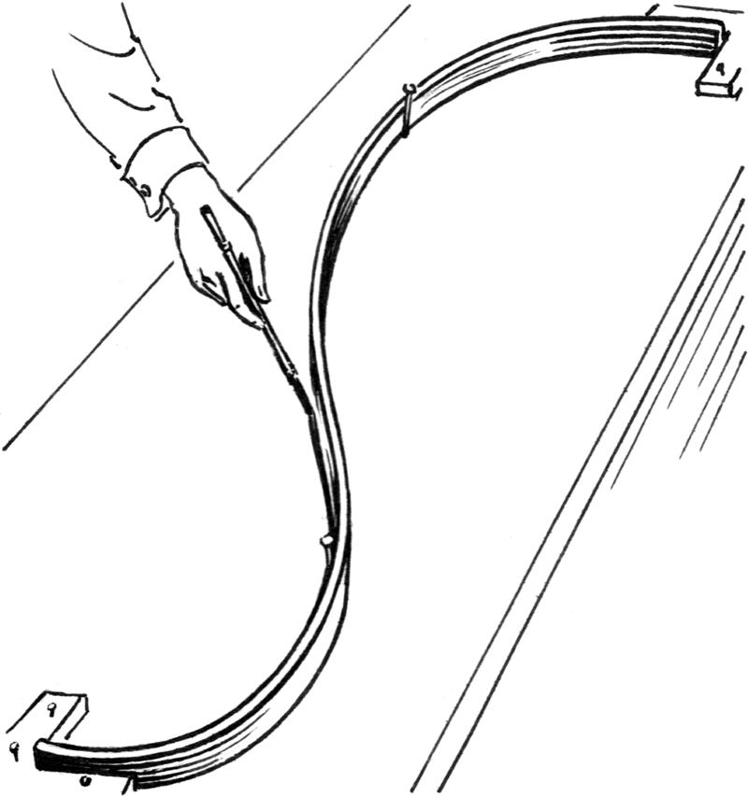
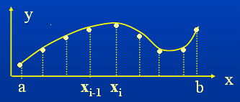
（3）三次样条插值
三次样条函数 记为S(x)，它是定义在区间[a, b]上的函数，满足以下两个条件：
1) S(x) 在每一个小区间[x_{i-1}, x_{i}]上是一个三次多项式函数；
2) 在整个区间[a, b]上，其二阶导数存在且连续。 即在每个节点处的二阶导数连续.

Slide 10
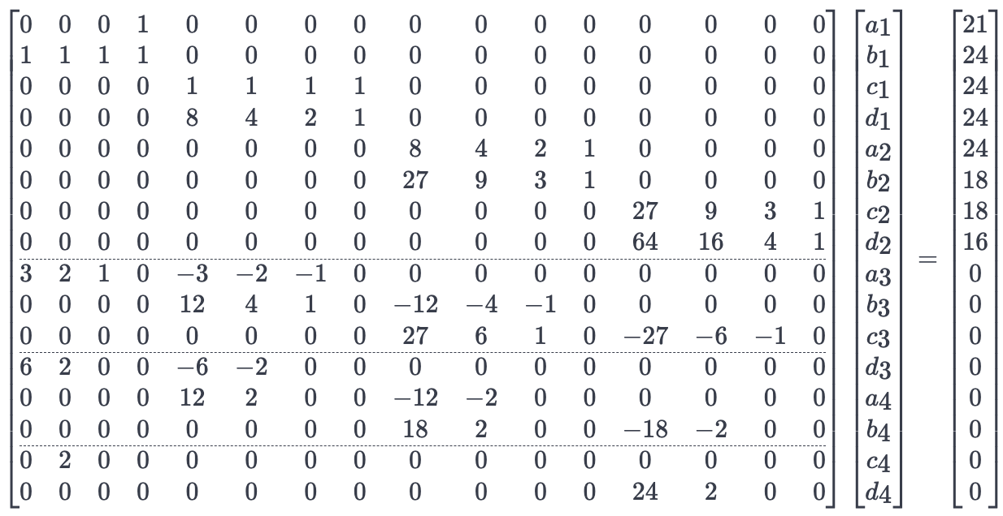
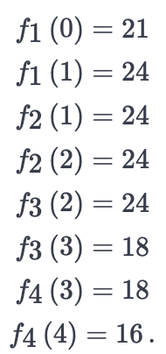
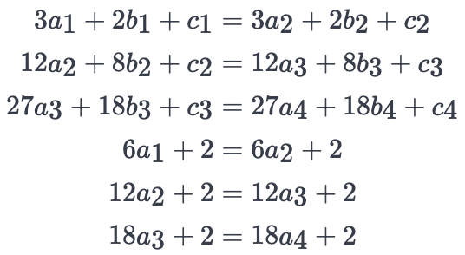
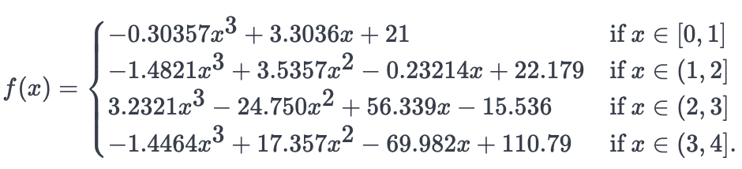
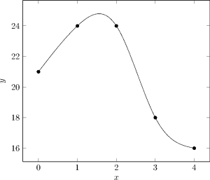
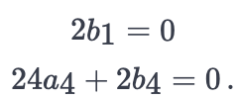
（3）三次样条函数求解
给定5个数据点D={(0,21),(1,24),(2,24),(3,18),(4,16)} , 利用自然边界(Natural Spline)条件，求三次样条插值函数。
1）连续性2n：
2）光滑性2n-2：
3）边界条件2：

Slide 11
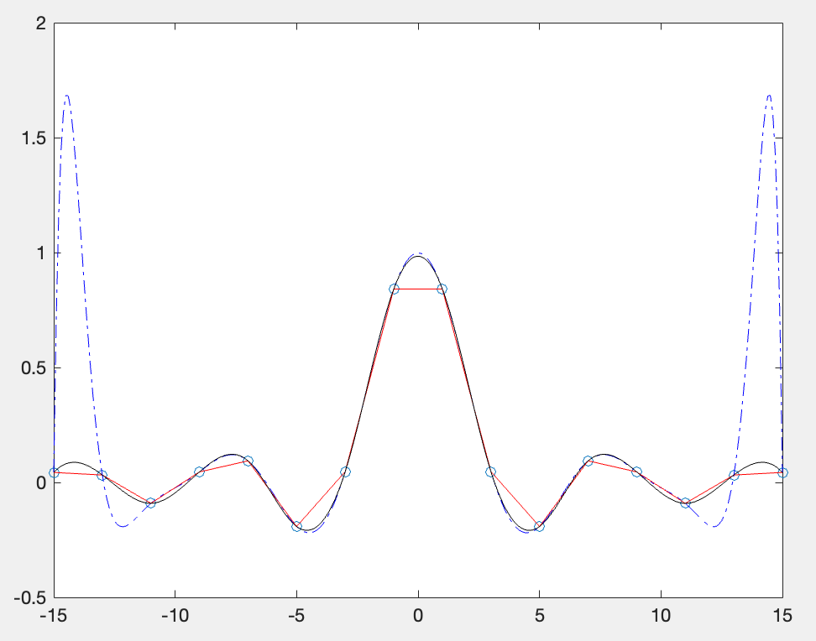
Matlab实现
x0=-15:2:15;
y0=sin(x0)./x0;
x=-15:0.1:15;
y1=lagr1(x0,y0,x);
plot(x0,y0,'o',x,y1,'-.b');
hold on;
y2=interp1(x0,y0,x);
plot(x,y2,'-r');
hold on;
y3=interp1(x0,y0,x,'spline');
plot(x,y3,'-k');
分段线性插值
拉格朗日
多项式插值
龙格现象
分段低次插值
光滑性差
复杂度高
三次样条插值

Slide 12
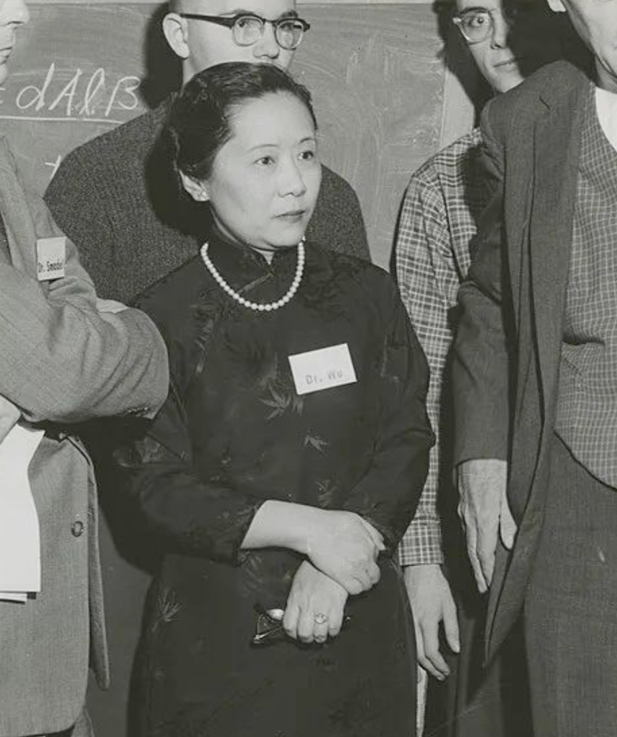
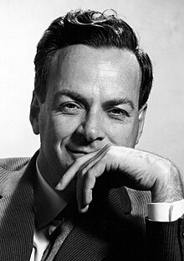

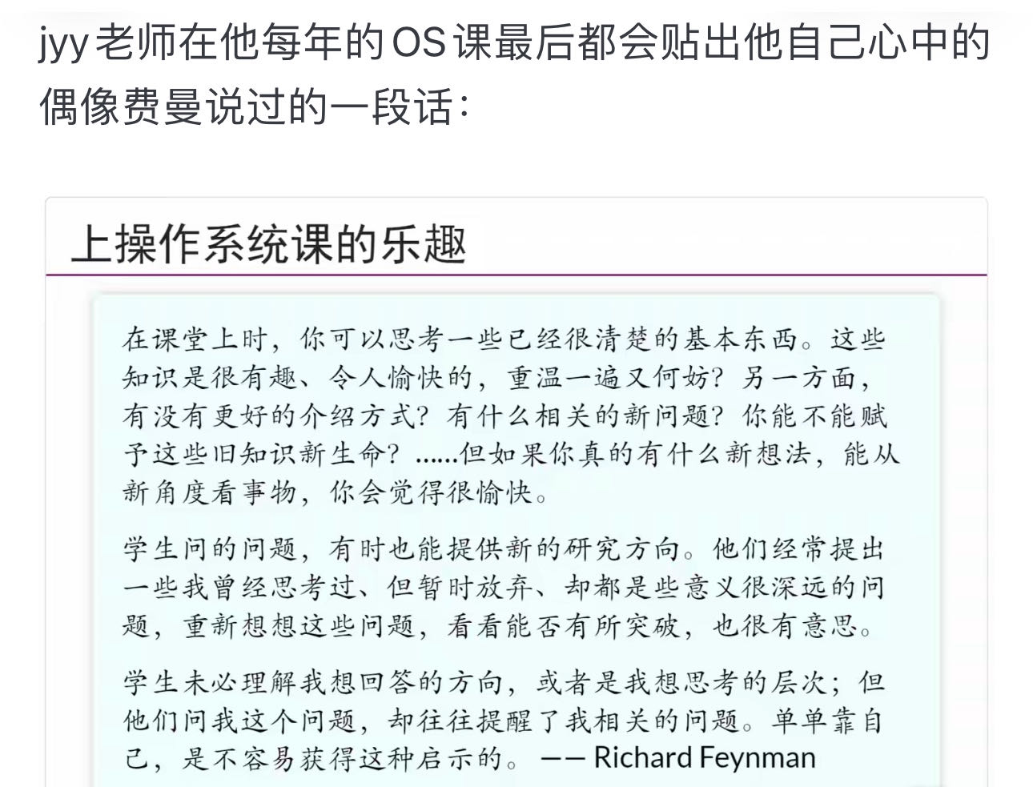

“一个实验物理学家聪明是重要的，但是不像理论物理学家聪明是最重要的；对一个实验物理学家而言，最重要的是坚持、好的判断力和一些运气。”

Slide 13
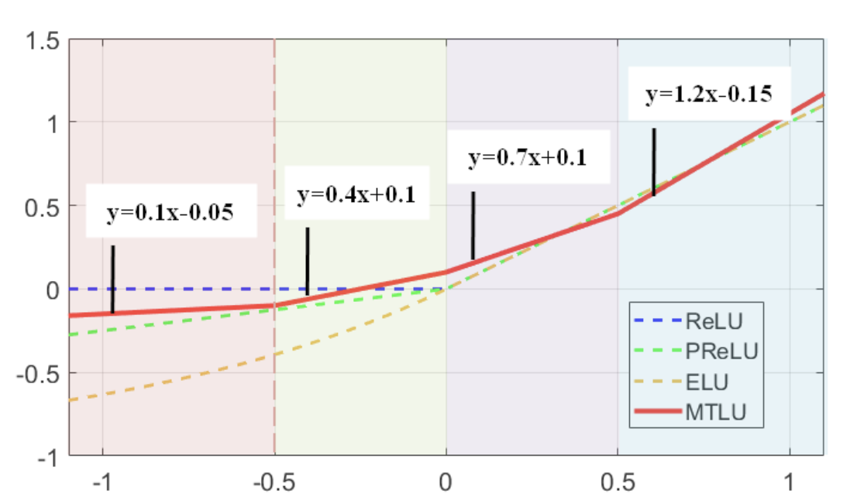
应用1：神经网络激活函数
https://arxiv.org/abs/1807.11389

Slide 14
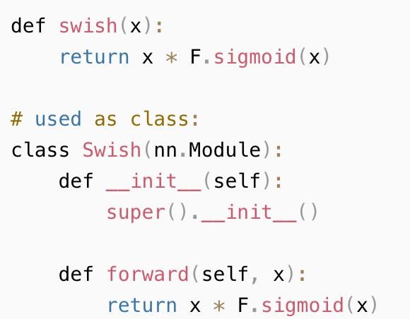
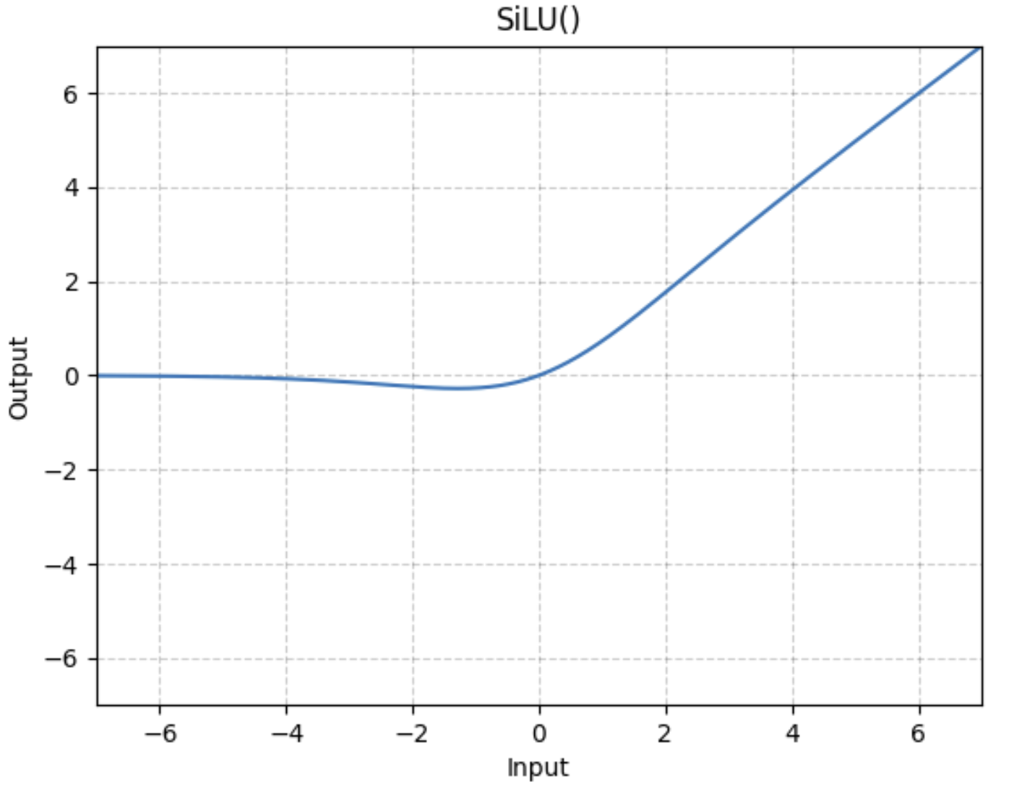
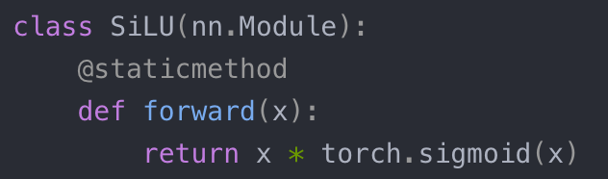
应用1：神经网络激活函数
(-1.278, -0.2786)

Slide 15


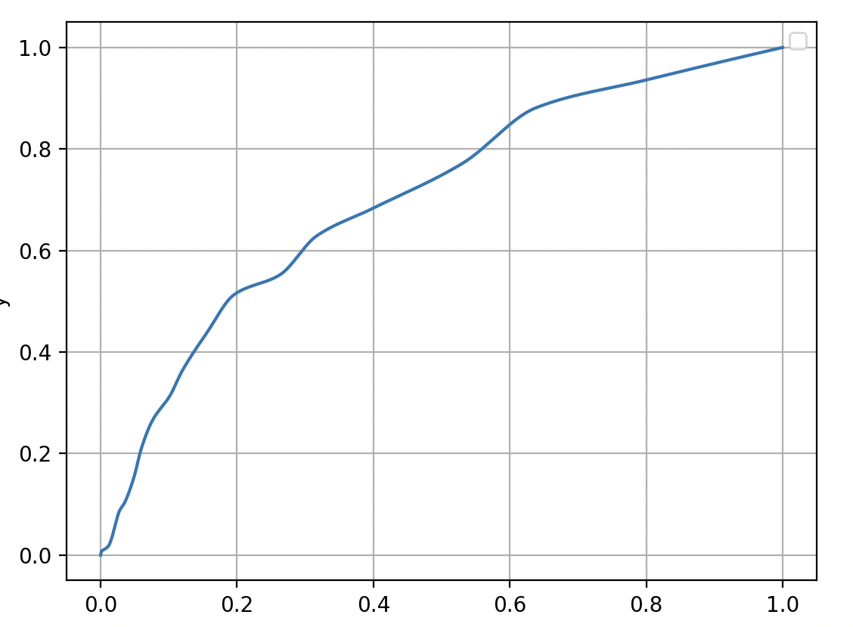
应用2：色调映射（Tone Mapping）
目的：将HDR(High Dynamic Range)图像映射为LDR(Low Dynamic Range)图像
https://moontree.github.io/2020/08/30/tone-mapping/

Slide 16
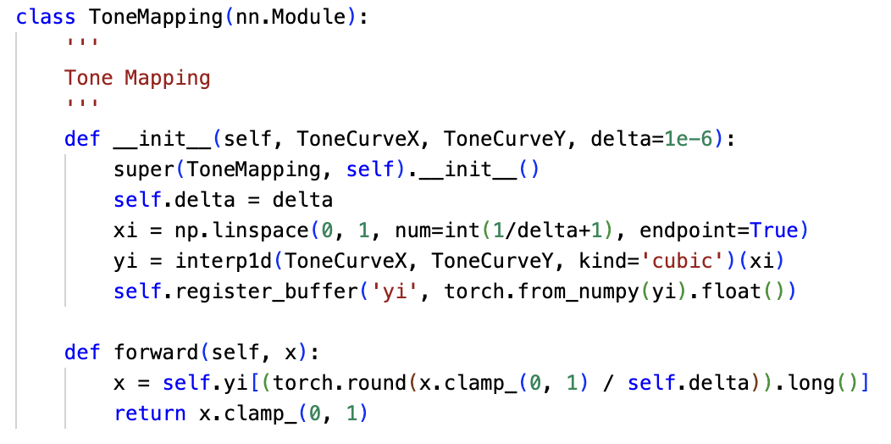
应用2：色调映射（Tone Mapping）
目的：将HDR(High Dynamic Range)图像映射为LDR(Low Dynamic Range)图像
预计算，存储
https://moontree.github.io/2020/08/30/tone-mapping/

Slide 17
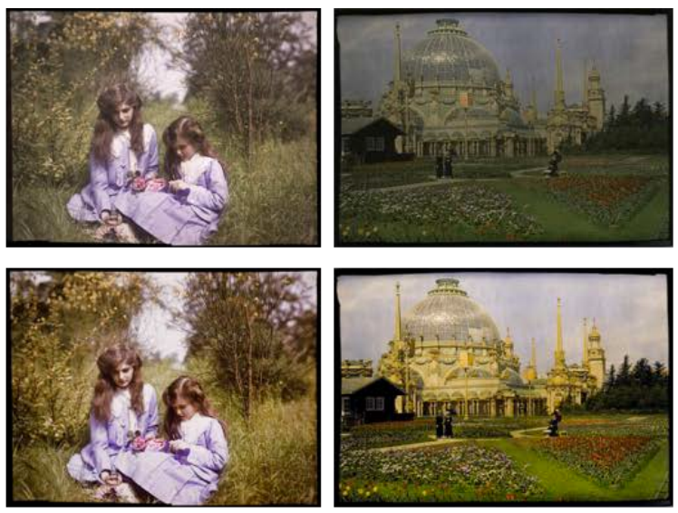
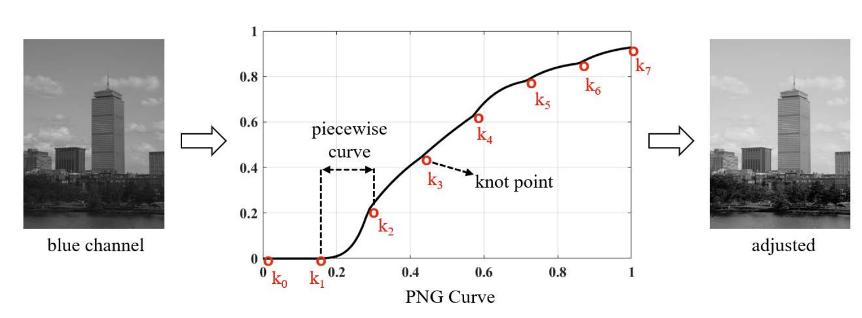
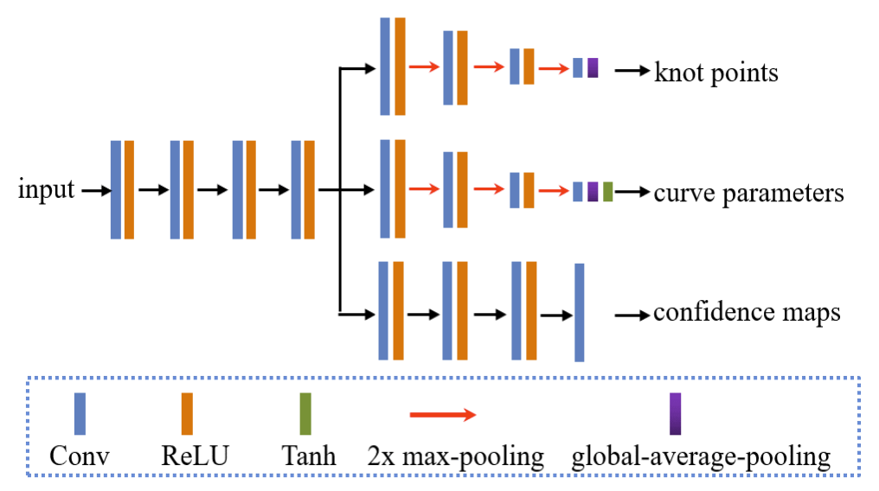
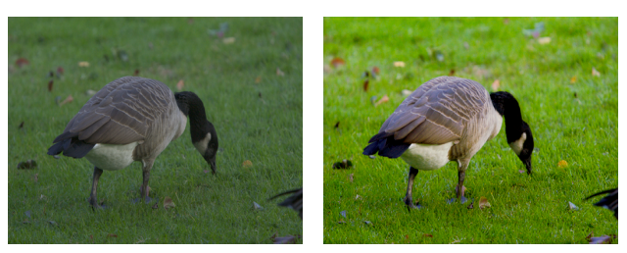
应用3：色彩增强
https://arxiv.org/pdf/2010.13412

Slide 18
二维插值方法
已知m×n个节点
其中
互不相同，不妨设
构造一个二元函数
通过全部已知节点,即
再用
计算插值，即

Slide 19
二维插值方法
网格节点（均匀节点）
已知z=f(x,y)在一些点取值，节点分布很均匀，落在由一系列平行直线组成的矩形网络的各个顶点上，可以用Matlab命令:
y
•
•
•
•
•
•
•
•
•
•
interp2(x0,y0,z0,x,y,’method’)
•
•
•
•
•
Method可选’nearest’,‘linear’
‘cubic’,‘spline’
O
x

Slide 20
二维插值方法
某地区发现重金属污染，调查人员在当地均匀采样获得的污染物浓度如下：
x\y | 1 | 2 | 3 | 4 | 5
1 | 34 | 40 | 41 | 41 | 39
2 | 36 | 41 | 45 | 47 | 46
3 | 33 | 39 | 43 | 50 | 47
4 | 32 | 40 | 44 | 45 | 46
5 | 28 | 35 | 40 | 41 | 42
先做插值处理，然后制作区域内的污染物浓度分布图。

Slide 21
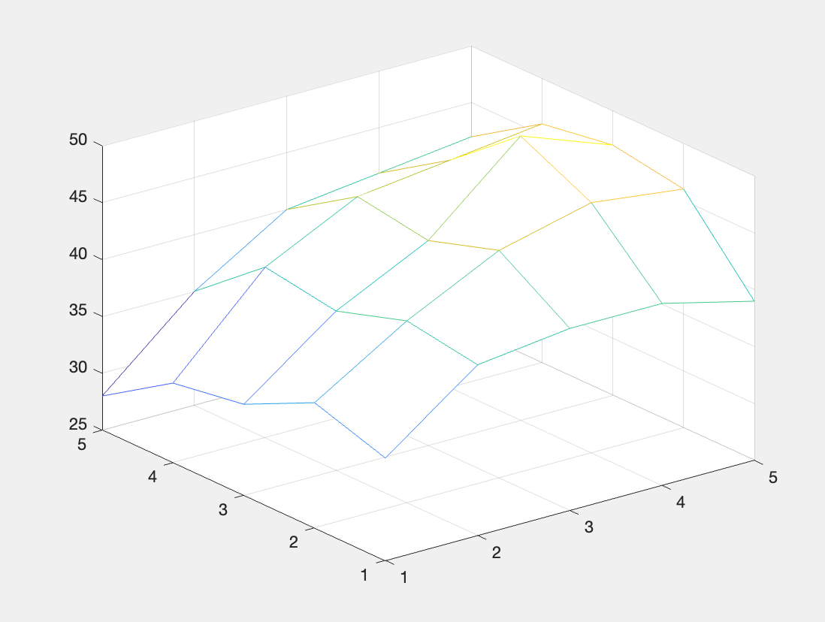
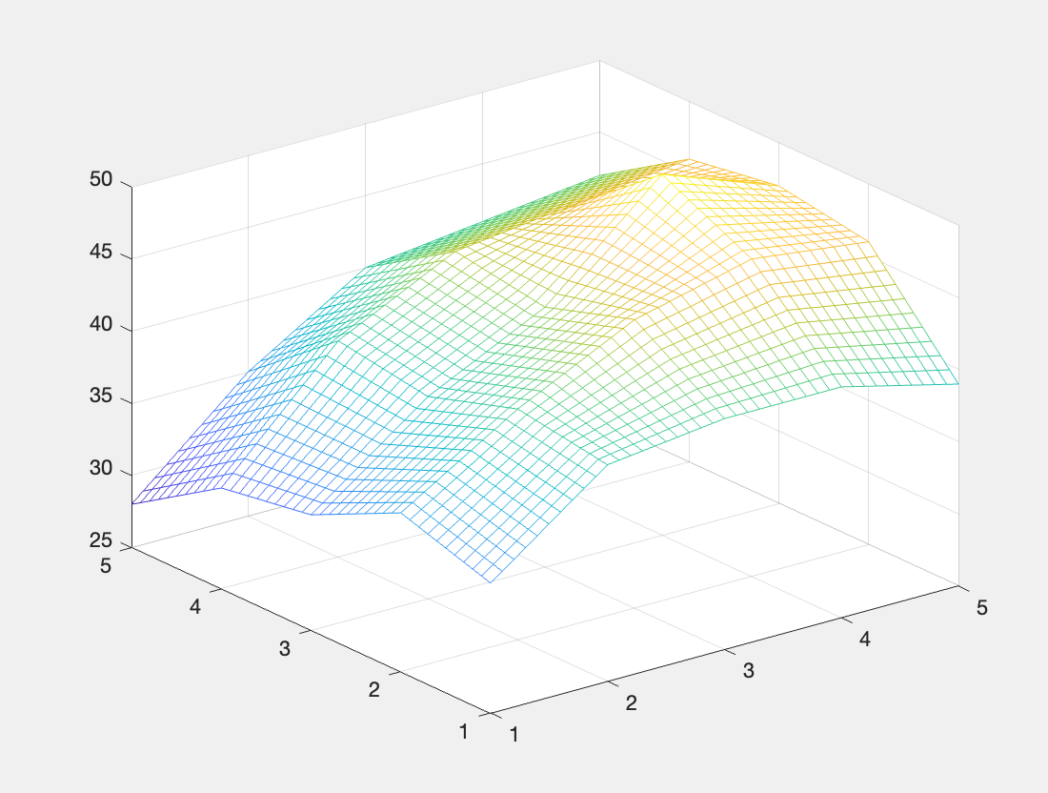
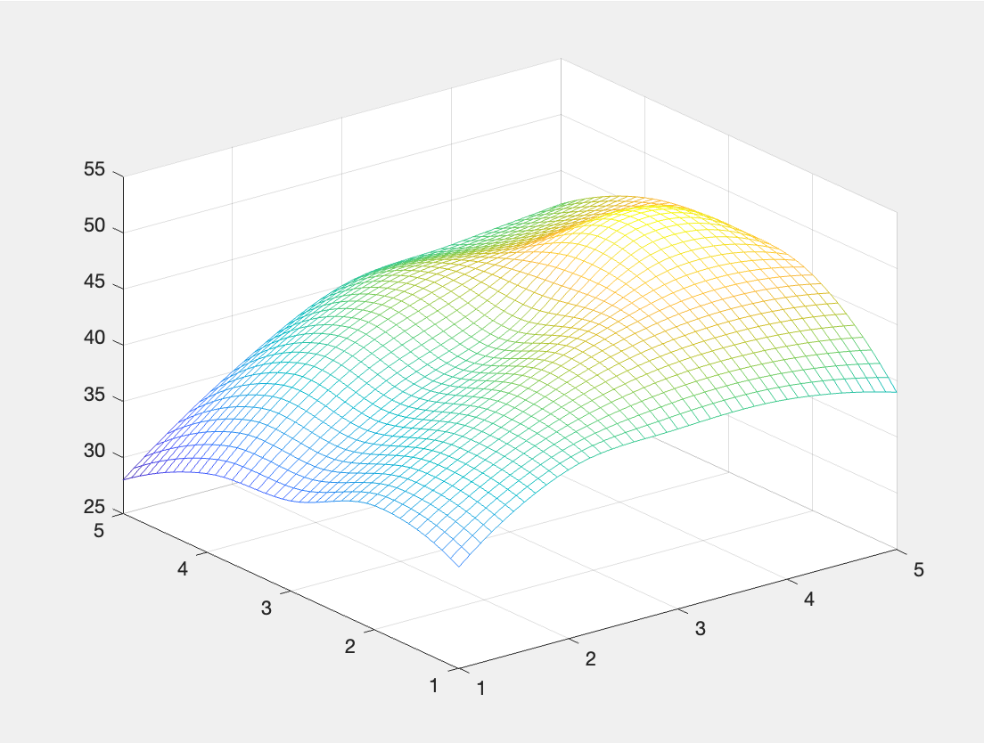
二维插值方法
[x0,y0]=meshgrid(1:1:5,1:1:5);
z0=[34 40 41 41 39;36 41 45 47 46;33 39 43 50 47;32 40 44 45 46;28 35 40 41 42];
[x,y]=meshgrid(1:0.1:5,1:0.1:5);
z1=interp2(x0,y0,z0,x,y,"linear");
z2=interp2(x0,y0,z0,x,y,'cubic');
mesh(x0,y0,z0)
mesh(x,y,z1)
mesh(x,y,z2)

Slide 22
二维插值方法
散乱节点（不均匀节点）
如果节点分布散乱，可以用Matlab命令:
y
•
•
•
•
•
•
•
•
•
•
griddata(x0,y0,z0,x,y,’method’)
•
•
•
•
•
Method可选’nearest’,‘linear’
‘cubic’,‘spline’
0
x

Slide 23
二维插值方法
x | 12 | 14 | 10 | 8 | 18 | 19 | 10 | 16 | 10 | 7 | 8 | 16 | 16 | 12
y | 0.7 | 14 | 2 | 15 | 2 | 13 | 9 | -1 | -8 | 0.3 | 6 | -7 | 8 | -3
z | 4 | 8 | 6 | 8 | 6 | 8 | 8 | 9 | 9 | 8 | 8 | 9 | 4 | 9
x0=[13 14 10 8 18 19 10 16 10 7 8 16 16 12];
y0=[0.7 14 2 15 2 13 9 -1 -8 0.3 6 -7 8 -3];
z0=[4 8 6 8 6 8 8 9 9 8 8 9 4 9];
[x,y]=meshgrid(5:0.1:20,-5:0.1:20); %定义插值节点
z1=griddata(x0,y0,z0,x,y,'linear'); %线性插值
z2=griddata(x0,y0,z0,x,y,'cubic'); %三次插值
mesh(x,y,z1)
mesh(x,y,z2)

Slide 24
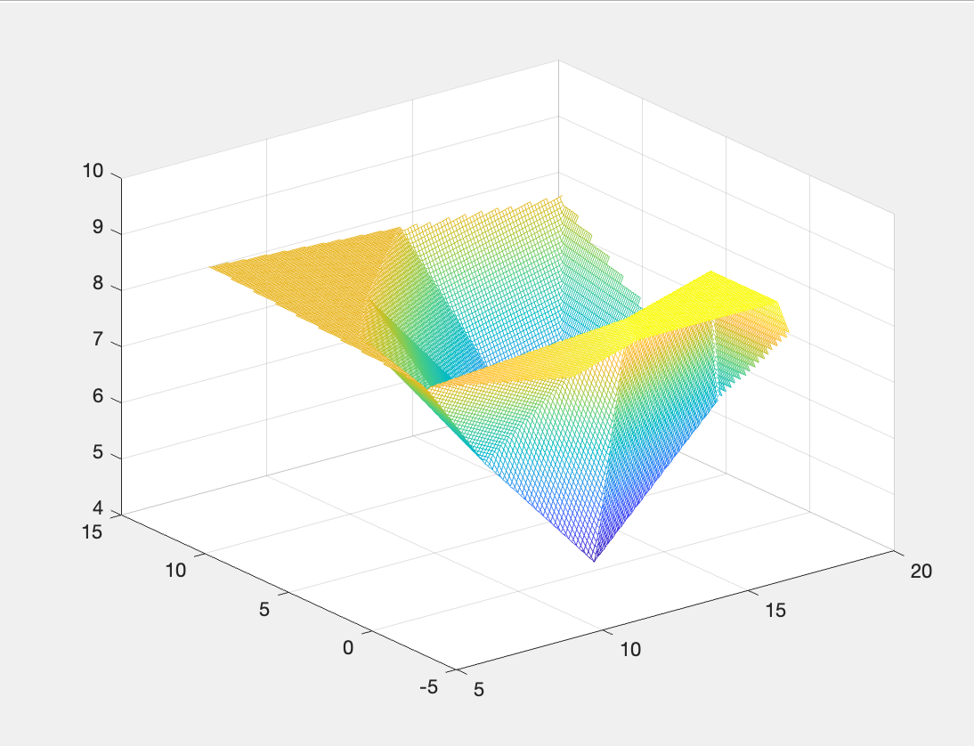
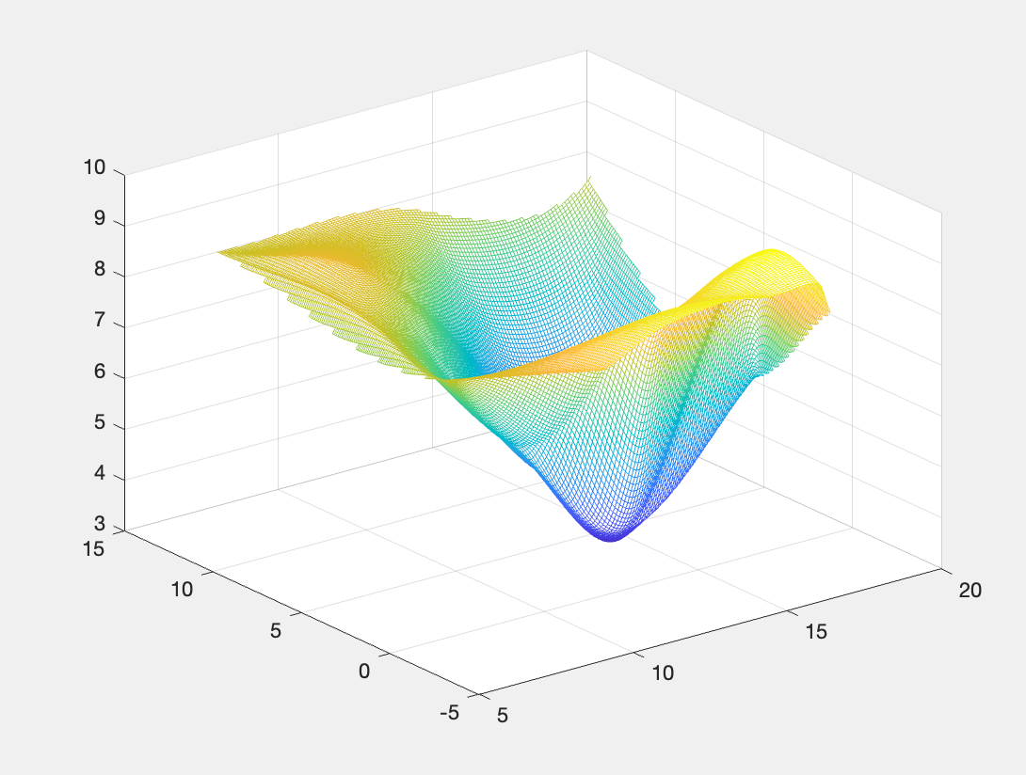
二维插值方法
Notes:
，

Slide 25
二维插值vs.图像插值
8 1 6
3 5 7
4 9 2
步骤：
确定4个近邻像素
在x轴进行插值
在y轴进行插值
* | * | * | * | * | *
* | * | * | * | * | *
* | * | * | * | * | *
* | * | * | * | * | *
* | * | * | * | * | *
* | * | * | * | * | *
*
*
左上角蓝色的点计算步骤：
x轴插值结果：8-7/4=6.25 3+2/4=3.5
y轴插值结果：6.25-(6.25-3.5)/4=5.5625

Slide 26
二维插值vs.图像插值
8 1 6
3 5 7
4 9 2
img = magic(3);
[x0,y0]=meshgrid(1.5:2:5.5,1.5:2:5.5);
z0=img;
[x,y]=meshgrid(1:1:6,1:1:6);
z1=interp2(x0,y0,z0,x,y,"linear");
img = magic(3);
img_resized = imresize(img, 2, 'bilinear')
NaN NaN NaN NaN NaN NaN
NaN 5.5625 3.1875 3.0625 5.1875 NaN
NaN 4.1875 4.0625 4.6875 6.0625 NaN
NaN 3.9375 5.3125 5.9375 5.8125 NaN
NaN 4.8125 6.9375 6.8125 4.4375 NaN
NaN NaN NaN NaN NaN NaN
8.0000 6.2500 2.7500 2.2500 4.7500 6.0000
6.7500 5.5625 3.1875 3.0625 5.1875 6.2500
4.2500 4.1875 4.0625 4.6875 6.0625 6.7500
3.2500 3.9375 5.3125 5.9375 5.8125 5.7500
3.7500 4.8125 6.9375 6.8125 4.4375 3.2500
4.0000 5.2500 7.7500 7.2500 3.7500 2.0000

Slide 27
二维插值vs.图像插值
import torch
x = torch.tensor([[8,1,6],[3,5,7],[4,9,2]]).float()
# 使用双线性插值法将x的尺寸变为6x6
y = torch.nn.functional.interpolate(x[None,None,...], scale_factor=2, mode='bilinear', align_corners=False) print(y)
y = torch.nn.functional.interpolate(x[None,None,...], scale_factor=2, mode='bilinear', align_corners=True) print(y)
tensor([[[[8.0000, 6.2500, 2.7500, 2.2500, 4.7500, 6.0000],
[6.7500, 5.5625, 3.1875, 3.0625, 5.1875, 6.2500],
[4.2500, 4.1875, 4.0625, 4.6875, 6.0625, 6.7500],
[3.2500, 3.9375, 5.3125, 5.9375, 5.8125, 5.7500],
[3.7500, 4.8125, 6.9375, 6.8125, 4.4375, 3.2500],
[4.0000, 5.2500, 7.7500, 7.2500, 3.7500, 2.0000]]]])
tensor([[[[8.0000, 5.2000, 2.4000, 2.0000, 4.0000, 6.0000],
[6.0000, 4.6400, 3.2800, 3.3600, 4.8800, 6.4000],
[4.0000, 4.0800, 4.1600, 4.7200, 5.7600, 6.8000],
[3.2000, 4.2400, 5.2800, 5.8400, 5.9200, 6.0000],
[3.6000, 5.1200, 6.6400, 6.7200, 5.3600, 4.0000],
[4.0000, 6.0000, 8.0000, 7.6000, 4.8000, 2.0000]]]])
align_corners=False
align_corners=True

Slide 28
二维插值vs.图像插值
8 1 6
3 5 7
4 9 2
步骤：
确定4个近邻像素
在x轴进行插值
在y轴进行插值
*
* | * | * | * | * | *
* | * | * | * | * | *
* | * | * | * | * | *
* | * | * | * | * | *
* | * | * | * | * | *
* | * | * | * | * | *
*
左上角蓝色的点计算步骤：
x轴插值结果：8-7/5*2=5.20 3+2/5*2=3.8
y轴插值结果：5.2-(5.2-3.8)/5*2=4.64
align_corners=True

Slide 29
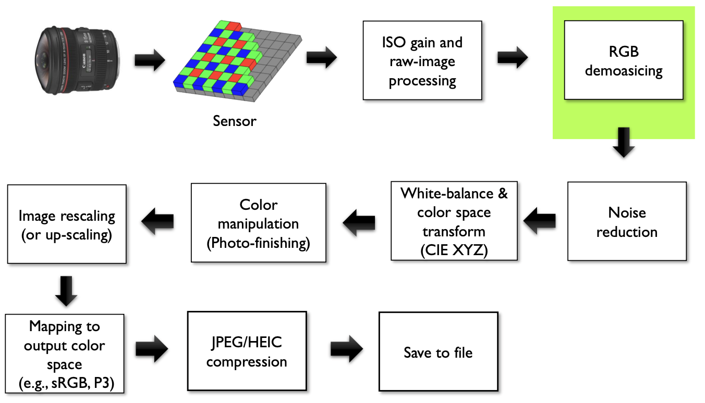
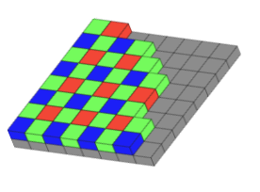
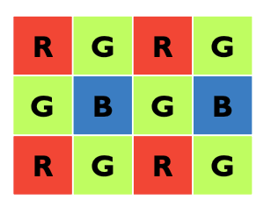
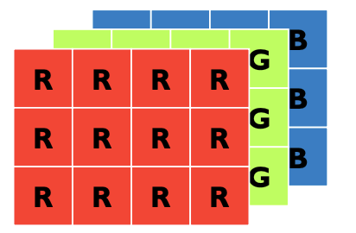
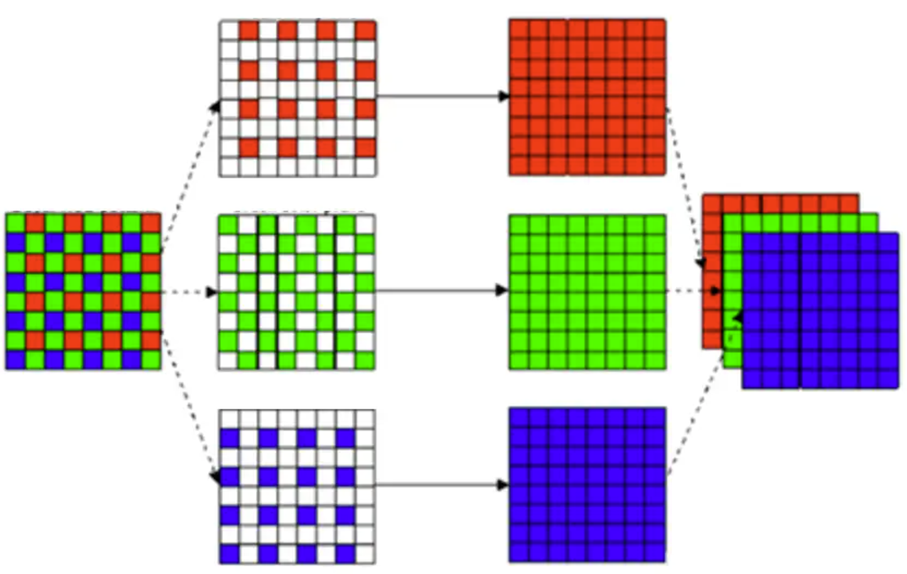
应用1：demosaicing

Slide 30
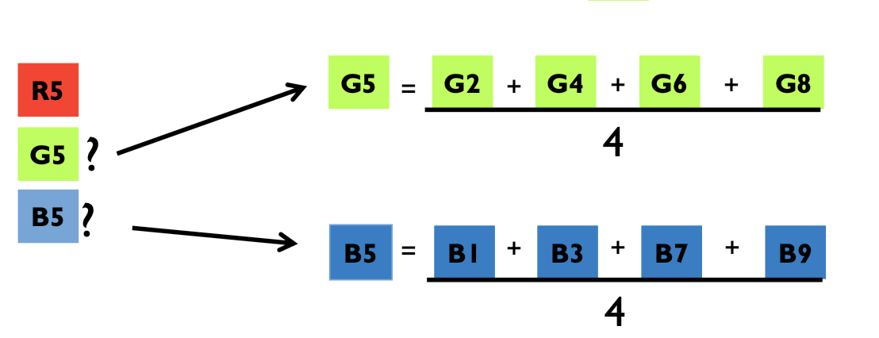
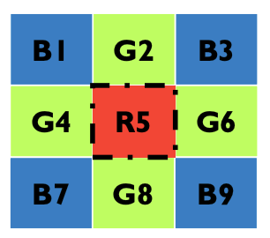
应用1：demosaicing

Slide 31
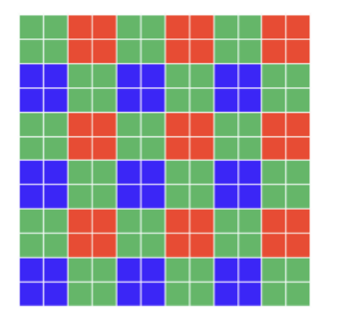
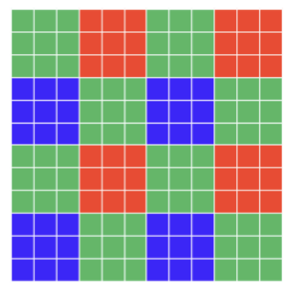
应用1：demosaicing

Slide 32
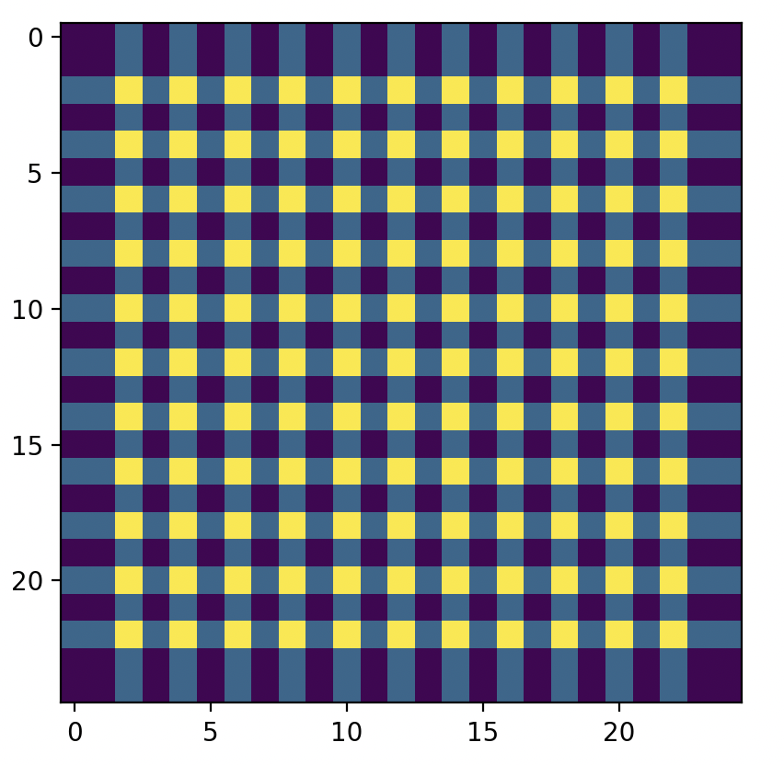
应用2：上采样
import torch
x = torch.ones(1,1,12,12)
# 创建一个全是1的1x1x3x3的卷积核
filter = torch.ones(1,1,3,3)
# filter = torch.randn(1,1,4,4)
# 使用卷积核对x进行反卷积操作，stride=2
y = torch.nn.functional.conv_transpose2d(x, filter, stride=2)
print(y.shape)
# 将y归一化的0-1区间并二维绘图展示出来
y = y - y.min()
y = y / y.max()
y = y.squeeze()
import matplotlib.pyplot as plt
plt.imshow(y)
plt.show()

Slide 33
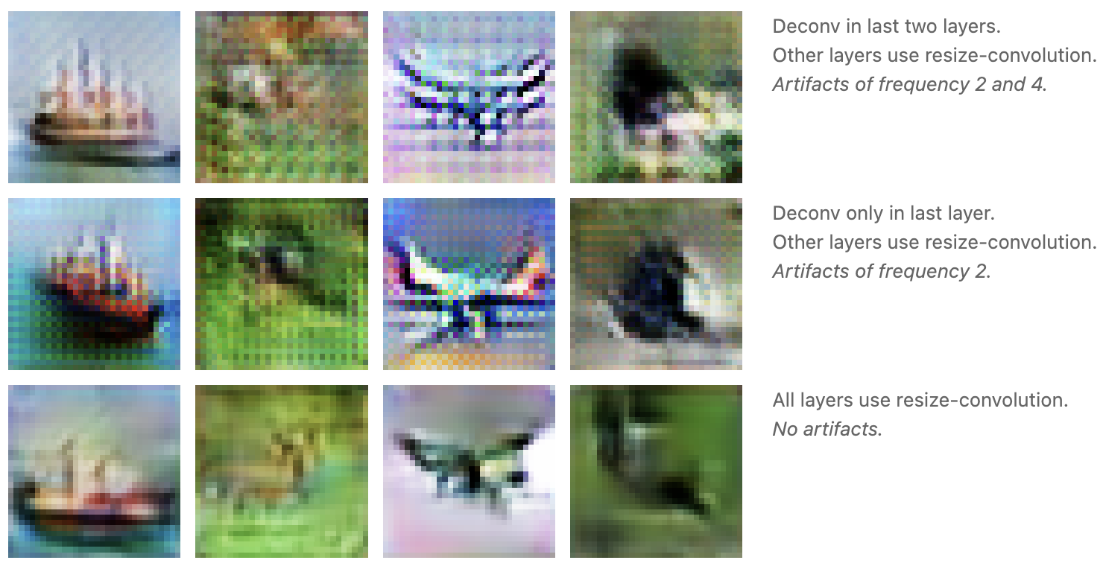
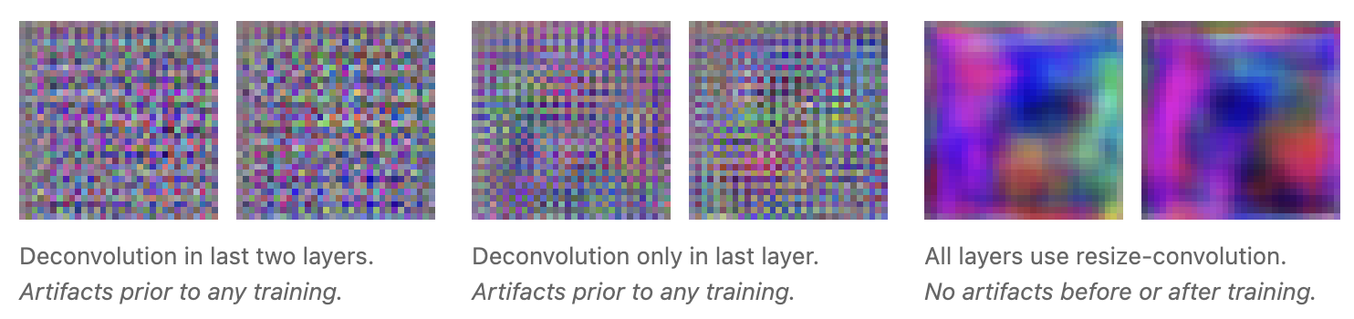

应用2：上采样

Slide 34

应用2：上采样
一个比较好的上采样策略：
最近邻插值+卷积
https://github.com/xinntao/ESRGAN/blob/master/RRDBNet_arch.py

Slide 35
2
数学建模算法：拟合

Slide 36


问题的提出
如果已知函数f(x)在若干点x_{i}(i=1,2,…,n)处的值y_{i},便可根据插值原理来建立插值多项式作为f(x)的近似。
但在科学实验和生产实践中，往往节点上的函数值是由实验或观测得到的数据，这些函数值不可避免地带有测量误差，如果要求所得的近似函数曲线精确无误地通过所有的点(x_{i},y_{i}),就会使曲线保留着一切测试误差。为了尽量减少这些误差的影响，从总的趋势上使偏差达到最小，这就提出了曲线拟合的最小二乘法。
x0=-15:0.5:15;
y0=sin(x0)./x0 + 0.2*randn(1,length(x0));
y3=interp1(x0,y0,x,'spline');
plot(x,y3,'-r')

Slide 37
基本概念
插值法（Interpolation）：
插值法是在已知一组离散数据点的情况下，构建一个函数，该函数精确通过所有已知数据点，用于在已知数据范围内估计未知值。插值函数在已知点上没有误差。
拟合法（Approximation/Fitting）：
拟合法（或称曲线拟合）是在已知数据点的基础上，建立一个函数模型，使其尽可能接近所有数据点，但不要求精确通过每个点。拟合法考虑了数据中的误差或噪声。
观测点有误差
插值法
拟合法
精确通过数据点
可能出现过拟合
仅适用于已知范围
近似通过数据点
抗噪能力强
具备外推能力

Slide 38

数学表达以及常用方法
插值法（Interpolation）：
给定n个数据点(x_{i，}y_{i}), 寻找一个函数f(x)，使得：
f(x_{i})= y_{i.} i=1,2,…,n
拟合法（Approximation/Fitting）：
给定n个数据点(x_{i，}y_{i}), 寻找一个函数f(x)，使得：
$Σ_{i=1}^{n}|\left|f\left(x_{i}\right)−y_{i}\right||$ 最小
观测点有误差
插值法
拟合法
多项式插值
拉格朗日多项式插值
分段插值
分段线性插值、三次样条插值
最小二乘法
线性拟合
非线性拟合：多项式拟合、指数、对数、幂函数模型、神经网络模型

Slide 39
最小二乘法：引例
某种合成纤维的强度与其拉伸倍数有直接关系，下表给出的是实际测定的24个纤维样品的强度与相应拉伸倍数的记录。
编号 | 拉伸倍数x | 强度y kg /mm² | 编号 | 拉伸倍数x | 强度y kg /mm²
1 | 1.9 | 1.4 | 13 | 5.0 | 5.5
2 | 2.0 | 1.3 | 14 | 5.2 | 5.0
3 | 2.1 | 1.8 | 15 | 6.0 | 5.5
4 | 2.5 | 2.5 | 16 | 6.3 | 6.4
5 | 2.7 | 2.8 | 17 | 6.5 | 6.0
6 | 2.7 | 2.5 | 18 | 7.1 | 5.3
7 | 3.5 | 3.0 | 19 | 8.0 | 6.5
8 | 3.5 | 2.7 | 20 | 8.0 | 7.0
9 | 4.0 | 4.0 | 21 | 8.9 | 8.5
10 | 4.0 | 3.5 | 22 | 9.0 | 8.0
11 | 4.5 | 4.2 | 23 | 9.5 | 8.1
12 | 4.6 | 3.5 | 24 | 10.0 | 8.1

Slide 40



最小二乘法：引例
x0 = 2:0.1:10;
y0=interp1(x,y,x0);
分段线性插值
三次样条插值
从上图中可以看出纤维的强度与拉伸倍数大致成线性关系，可用一条直线来表示两者之间的关系。

Slide 41
最小二乘法：引例
对于要拟合的直线y=a₁x+a₀如何确定a₁和a₀的值？
从上图中可以看出纤维的强度与拉伸倍数大致成线性关系，可用一条直线来表示两者之间的关系。

Slide 42
最小二乘法：引例
令δ_{i}= y_{i}*-y_{i}=a₀+a₁x_{i}-y_{i} ，根据最小二乘原理，即使误差的平方和达到最小，也就是使 为最小，n=24
即求使F(a₀, a₁)= 有最小值的a₀和a₁的值.
分别对a₀,a₁求偏导,得:
解得：a₀=0.15 a₁=0.859
所求直线方程为：y=0.15+0.859x
我们称求使δ达到最小的拟合曲线为曲线拟合的最小二乘法。

Slide 43

最小二乘法：引例

Slide 44
基本概念：曲线拟合
设函数y=f(x)在n个点的观测数据为
x_{i} | x_{1，}x_{2，…,} x_{n}
y_{i} | y_{1，}y_{2，…,} y_{n}
求一个简单的近似函数φ(x)，使之“最好”地逼近f(x) ，而不必满足插值原则。这时没必要取φ(x_{i}) = y_{i}, 而要使 δ_{i}=φ(x_{i})−y_{i} 总体上尽可能地小。这种构造近似函数的方法称为曲线拟合，称函数y=φ(x)为经验公式或拟合曲线。

Slide 45
基本概念：残差
曲线拟合不要求近似曲线严格过所有的数据点，但使求得的逼近函数与已知函数从总体上来说其偏差按某种方法度量达到总体上尽可能地小。
若令δ_{i}=φ (x_{i})−y_{i} ，称δ=(δ_{1,} δ_{2,…,} δ_{n})^{T}为残差。拟合问题变成残差大小的问题。
“使 δ_{i}=φ (x_{i}) − y_{i} 尽可能地小”有不同的准则：
由最小二称原理求得的拟合函数也称为最小二乘拟合函数

Slide 46
最小二乘拟合函数的求法：线性拟合
对给定的一组数据(x_{i,} y_{i}) (i=1,2,...,n)，设拟合函数为y=a₁x+ a₀
即求使F(a₀, a₁)= 有最小值的a₀和a₁的值.
分别对a₀, a₁求偏导,得:
解得a₀, a₁ ，代入y=a₁x+ a₀即可。

Slide 47
最小二乘拟合函数的求法：m次多项式拟合
对给定的一组数据(x_{i,} y_{i}) (i=1,2,...,n)，设拟合函数为y=a₀+a₁x+a₂x²+...+a_{m}x^{m}
分别对a_{k}求偏导,得:

Slide 48
多项式拟合：MATLAB实现
p=polyfit(X,Y,n).
求出已知数据(X,Y)的n次拟合多项式f(x)按降幂排列的系数p，X必须是单调的.
p = polyfit(x,y,1)
输出结果：
0.8587 0.1505
所求直线方程为：y=0.8587x+0.1505

Slide 49






最小二乘线性回归（拟合）
1. 最小二乘解的唯一性
2. 极大似然估计与最小二乘估计的等价性
3. 最小二乘估计的稳定性

Slide 50
MATLAB实现
A = [x, ones(length(x),1)];
%beta = [a1, a0];
beta = inv(A'*A)*A'*y;
disp(beta)
输出结果：
0.8587
0.1505
a₀=0.15 a₁=0.859

Slide 51
非线性拟合：引例
某化学反应中，测得生物浓度y(%)与时间t(min)的数据如下：
t | 1 | 2 | 3 | 4 | 5 | 6 | 7 | 8
y | 4.00 | 6.40 | 8.00 | 8.80 | 9.22 | 9.50 | 9.70 | 9.86
t | 9 | 10 | 11 | 12 | 13 | 14 | 15 | 16
y | 10.00 | 10.20 | 10.30 | 10.42 | 10.50 | 10.55 | 10.58 | 10.60
求y与t的近似函数关系。

Slide 52




非线性拟合：引例

Slide 53
非线性拟合：引例
鉴于曲线 有类似特点，所以可设想：
或者z=lny ≈ lna+bt⁻¹，即z =c₀+c₁t⁻¹，其中c₀=lna，c₁=b
求得c₀=2.427033135，c₁= -1.056683779

Slide 54

非线性拟合：引例

Slide 55



常用的非线性曲线1：双曲线

Slide 56



常用的非线性曲线2：幂函数曲线

Slide 57



常用的非线性曲线3：指数曲线

Slide 58


常用的非线性曲线4：倒指数曲线
线性化方法
两端取对数得：lny = lna + b / x
令：y' = lny， x' = 1/x，则有y' = lna + bx'
a=1
b=-0.1

Slide 59


常用的非线性曲线5：对数曲线
a=1
b=2

Slide 60


常用的非线性曲线6：S型曲线
a=1
b=2
Notes:
化为线性模型的非线性模型

Slide 61


常用的非线性曲线7：多项式曲线

Slide 62

应用1：噪声水平建模

Slide 63


应用1：噪声水平建模
logy = a*logx+b

Slide 64



应用1：噪声水平建模

Slide 65

应用2：白平衡矫正

Slide 66

应用2：白平衡矫正

Slide 67


应用2：白平衡矫正
R
M_{11x3} = G
B
R
G = M_{3x11}
B

Slide 68

应用2：白平衡矫正

Slide 69
应用场景总结
插值法（Interpolation）：
数据精确可靠，无明显误差或噪声。
需要在已知数据点之间进行精确计算。
应用于数值分析、计算机图形学、精密工程等领域。
拟合法（Approximation/Fitting）：
数据存在误差或噪声，需要考虑统计误差。
需要分析数据的总体趋势或规律。
应用于实验数据分析、机器学习等领域。
观测点有误差
插值法
拟合法
多项式插值
拉格朗日多项式插值
分段插值
分段线性插值、三次样条插值
最小二乘法
线性拟合
非线性拟合：多项式拟合、指数、对数、幂函数模型、神经网络模型

Slide 70




学习数模，共享欢乐

